Slide 1
Математические объекты и их представления
Арсений Александрович Величко
2 группа, 3 подгруппа
ИСР, Задание 2.1

Slide 2
Содержание:
Основные понятия теории множеств
Алгебраические системы
Числовые системы

Slide 3
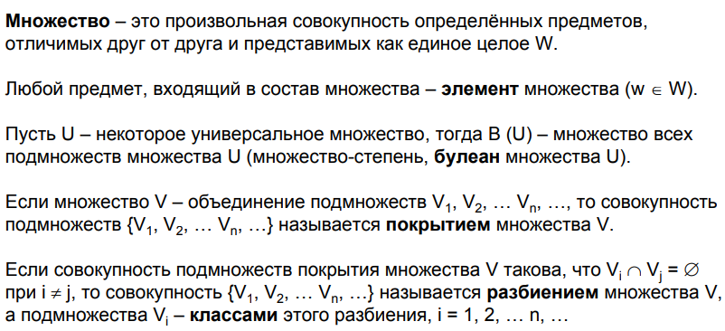
Тема: Основные понятия теории множеств

Slide 4
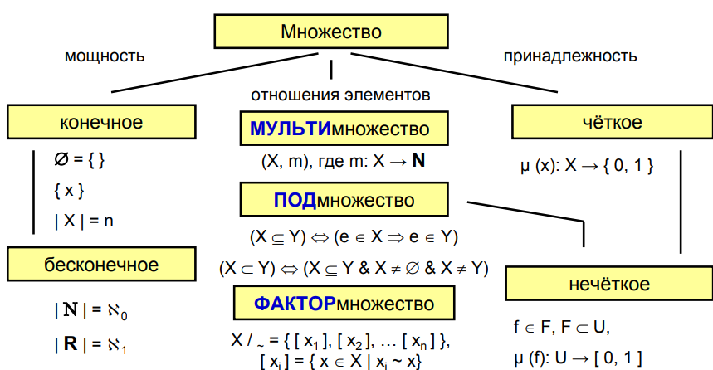
Основные типы множеств

Slide 5
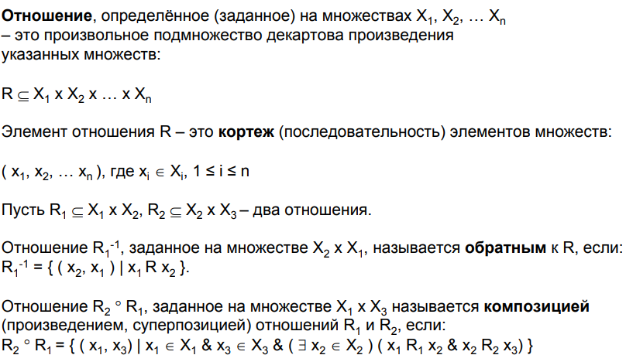
Отношения

Slide 6
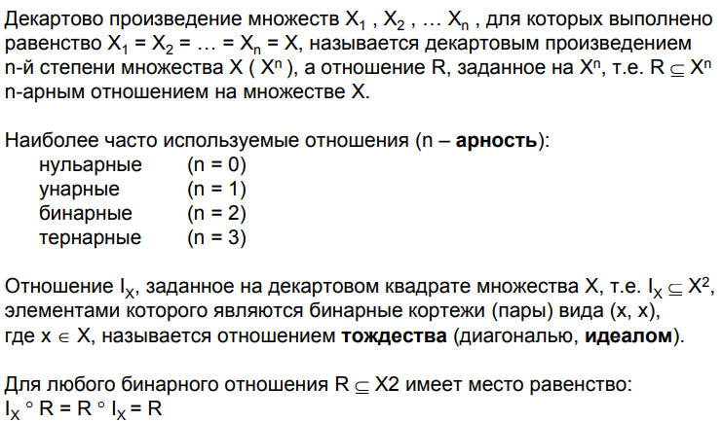
Бинарные отношения

Slide 7
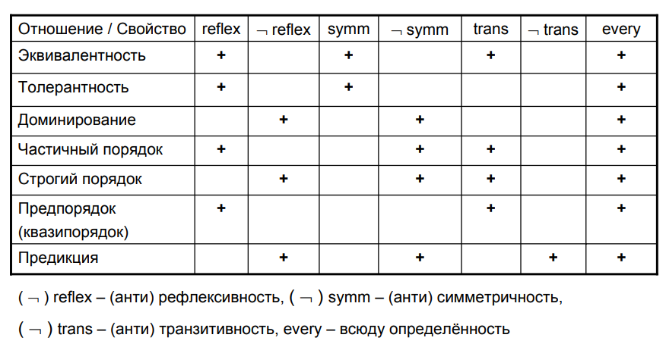
Свойства бинарных отношений

Slide 8
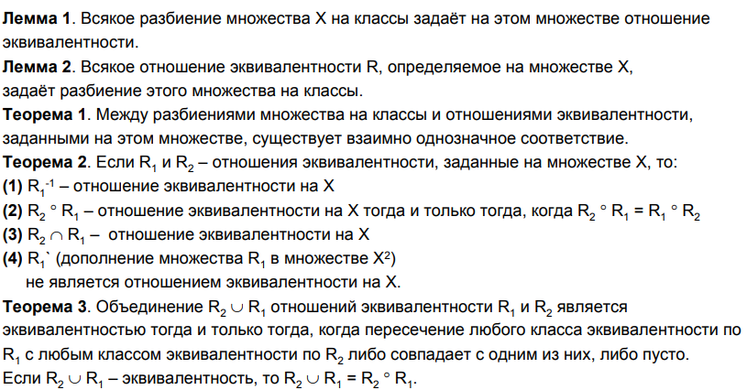
Отношение эквивалентности

Slide 9
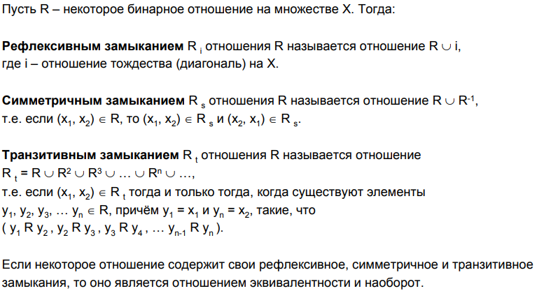
Замыкание отношений

Slide 10
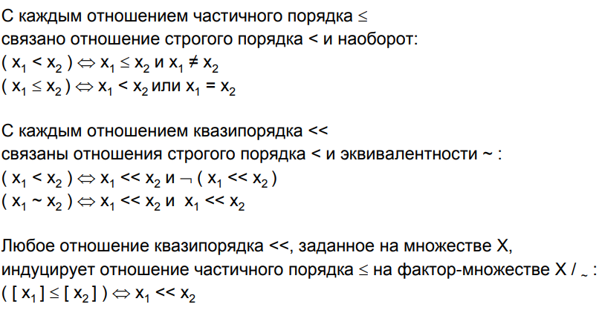
Отношение частичного порядка

Slide 11
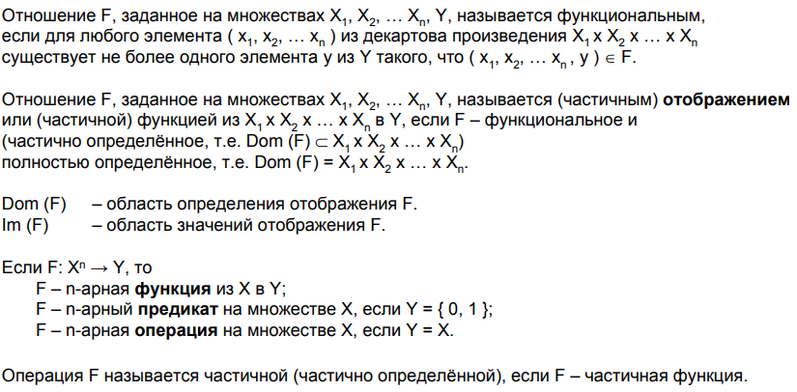
Операции

Slide 12
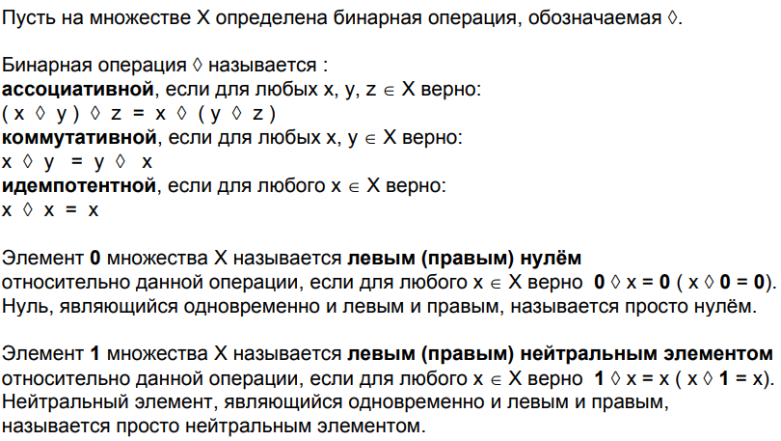
Свойства бинарных операций

Slide 13
Аксиоматика теории множеств
Георг Кантор:
Аксиомы объёмности и «математической свободы».
Эрнст Цермело, Абрахам Френкель (ZFC-система):
Аксиомы объёмности, свёртки, пары, объединения, бесконечности, булеана, выбора, подстановки.
Джон фон Нейман (Пауль Бернайс, Курт Гёдель):
Аксиома регулярности (основания, фундирования).

Slide 14
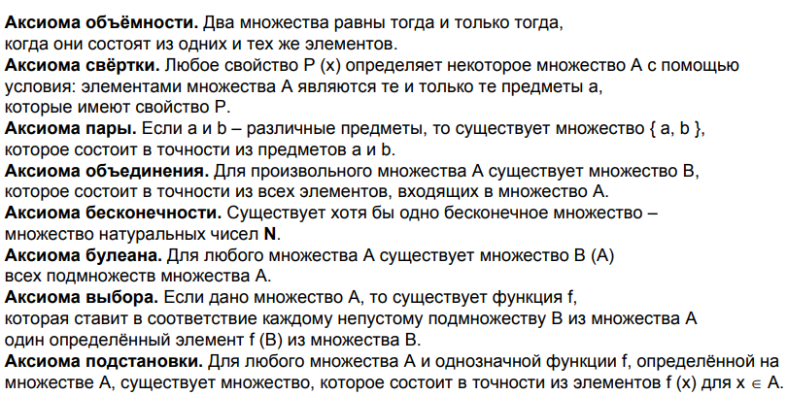
ZFC - система

Slide 15
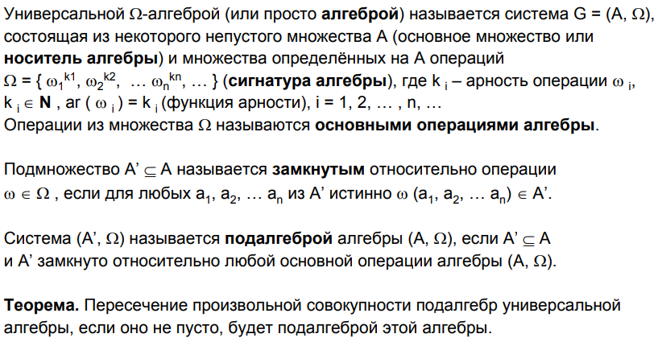
Тема: Алгебраические системы

Slide 16
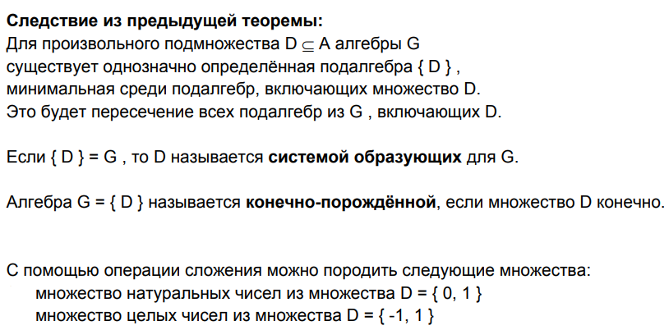
Конечно-порождённые алгебры

Slide 17
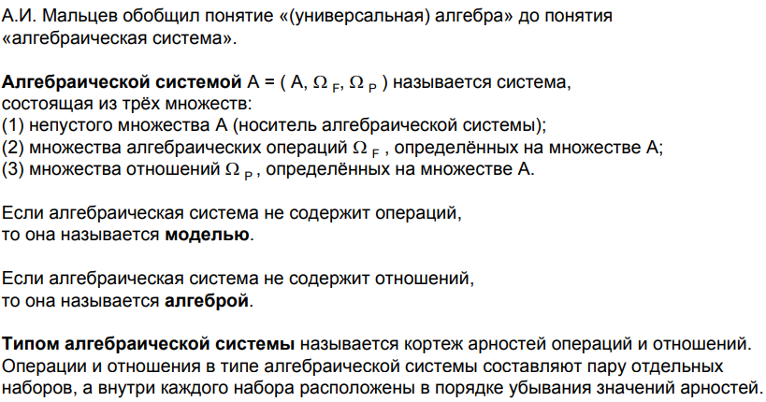
Понятие алгебраической системы

Slide 18
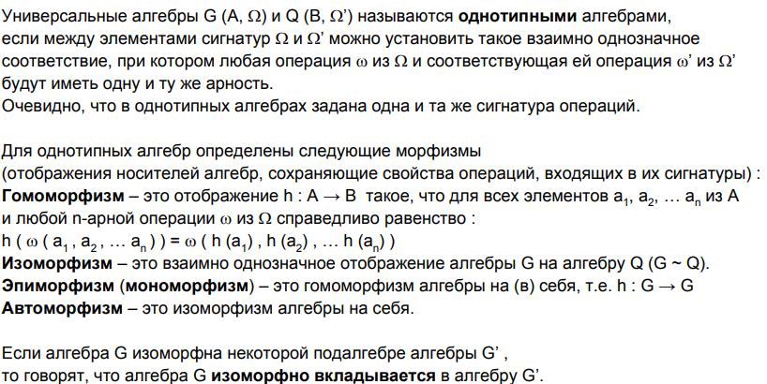
Морфизмы универсальных алгебр

Slide 19
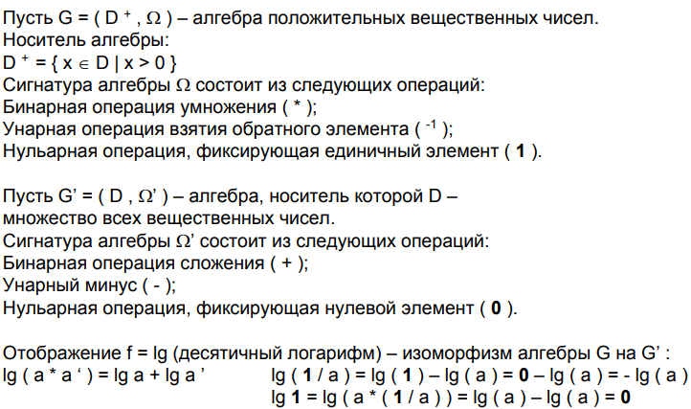
Пример изоморфизма универсальных алгебр

Slide 20
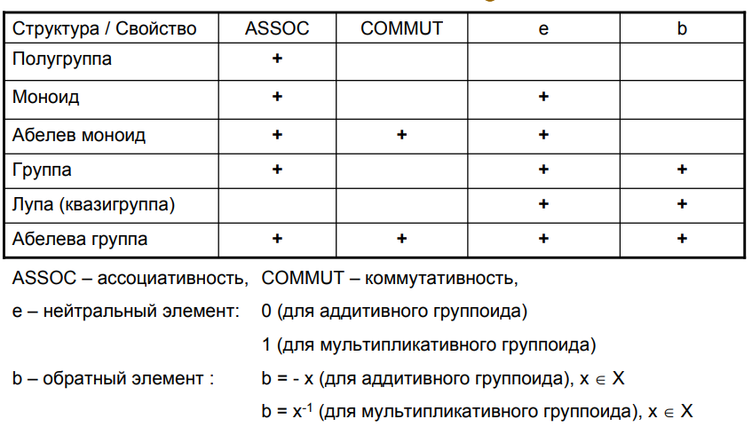
Группоиды ( A, f⊗2 )

Slide 21
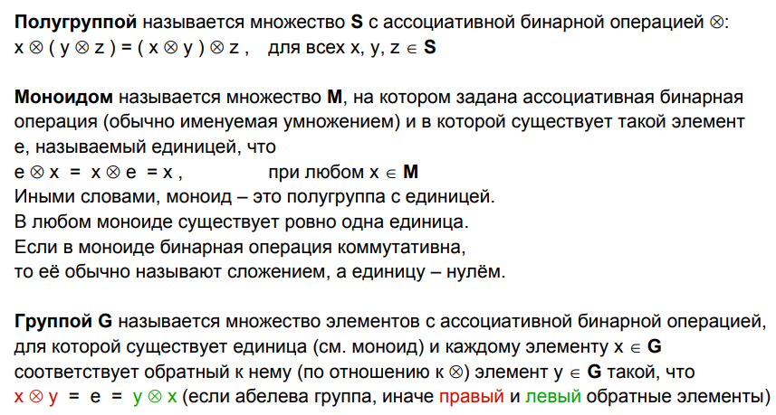
Операционные структуры: определения

Slide 22
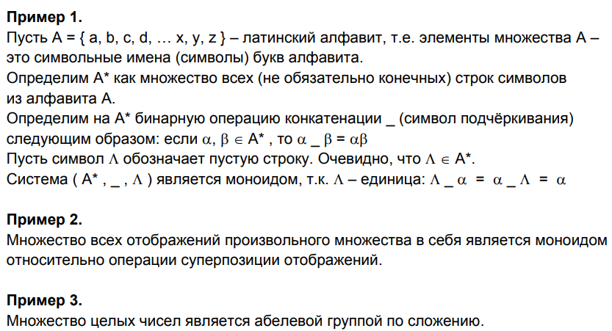
Операционные структуры: примеры

Slide 23
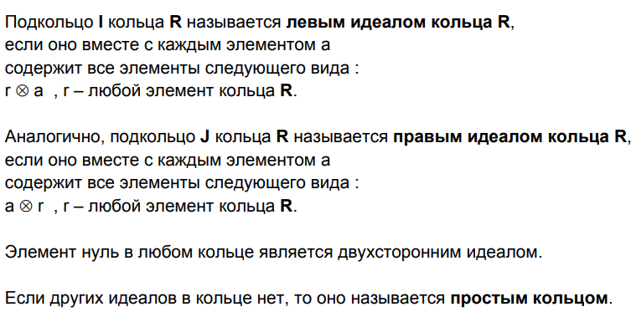
Арифметические структуры : кольца с идеалами

Slide 24
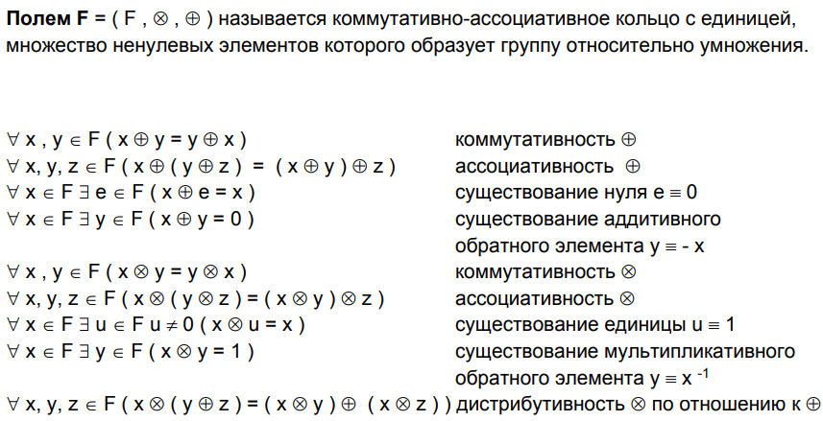
Арифметические структуры : поля

Slide 25
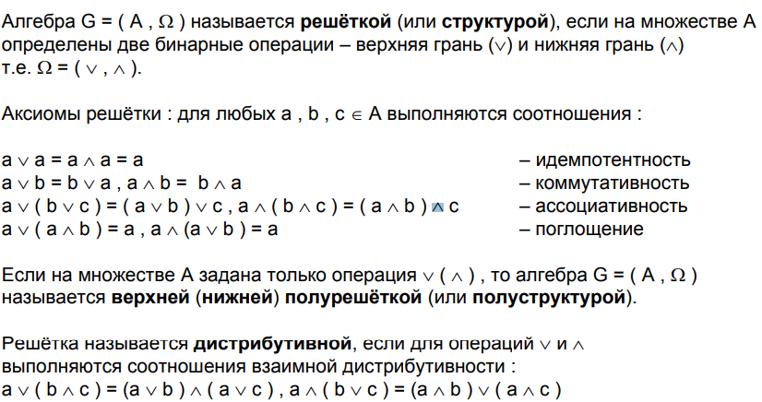
Решётки

Slide 26
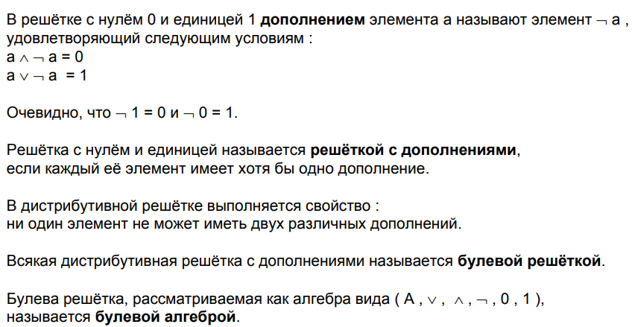
Булевы алгебры

Slide 27
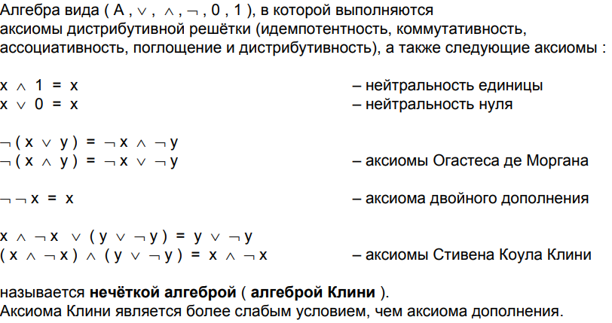
Нечёткие алгебры

Slide 28
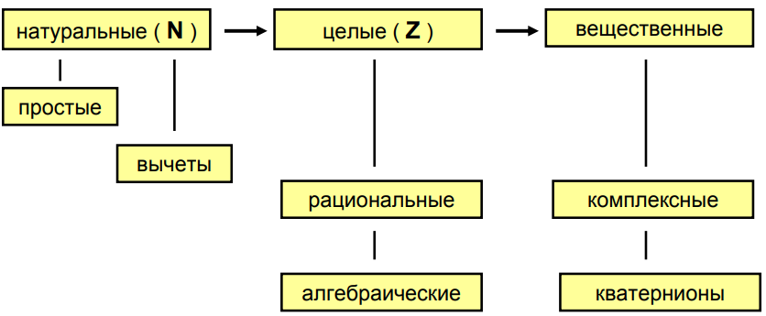
Темы: Числовые системы

Slide 29
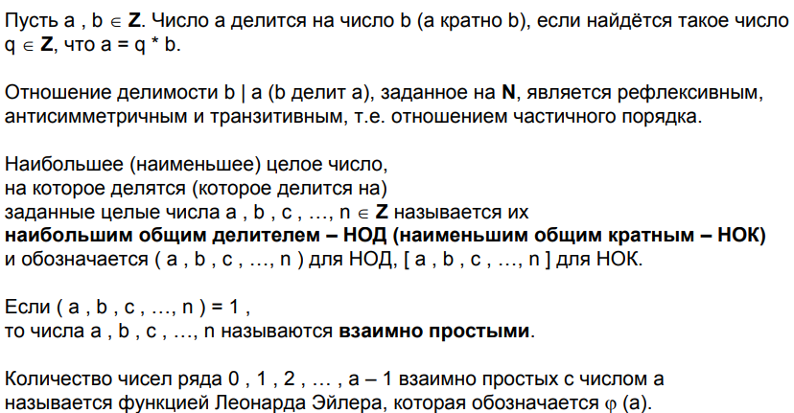
Делимость чисел

Slide 30
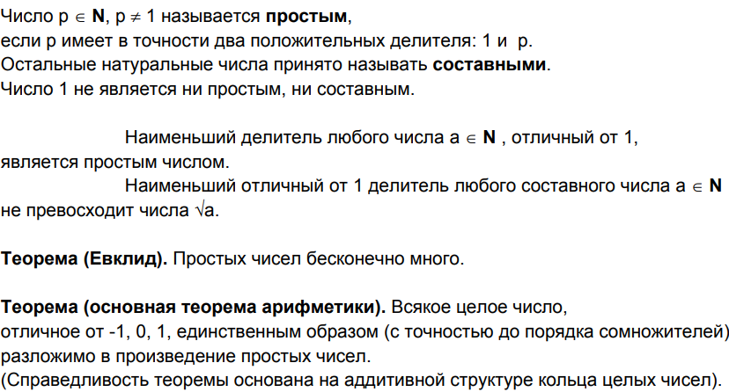
Основная теорема арифметики

